Slide 1





Рыбзавод круглый год

Slide 2
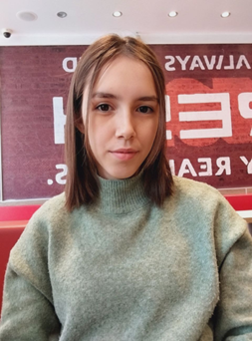
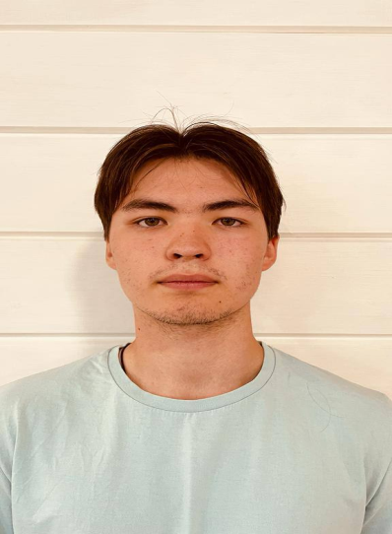
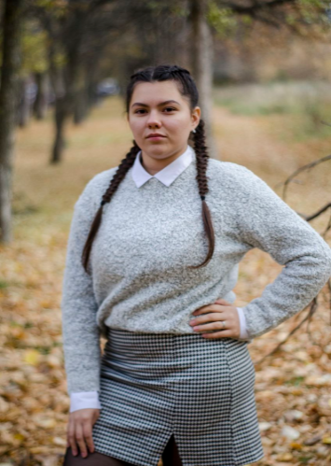
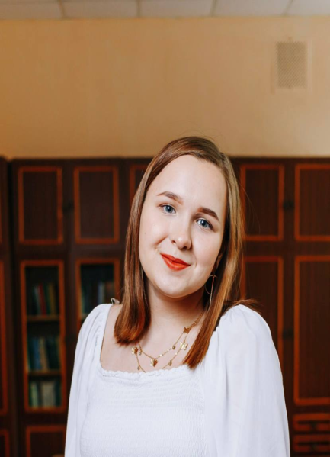
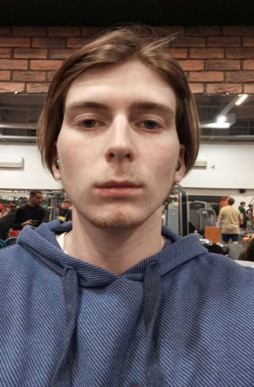
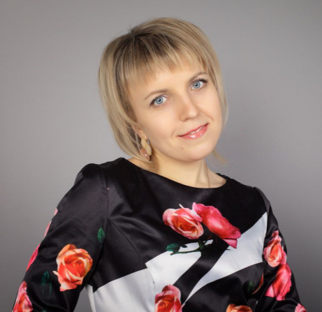
КОМАНДА
Назмутдинова Алина, лидер команды | Микрюков Кирилл, интегратор | Наговицына Анастасия, продакт-менеджер
Шаронова Арина, копирайтер | Гагарин Матвей, производитель | Тимошкина Елена Вячеславовна, наставник команды

Slide 3
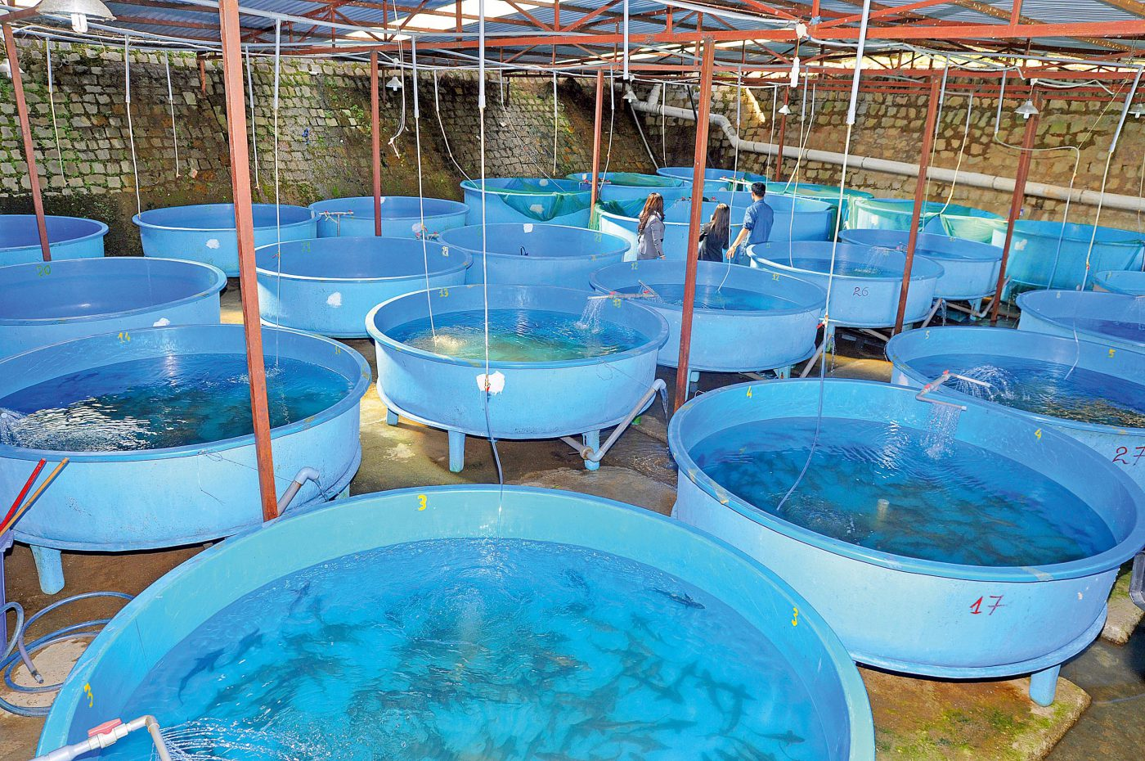
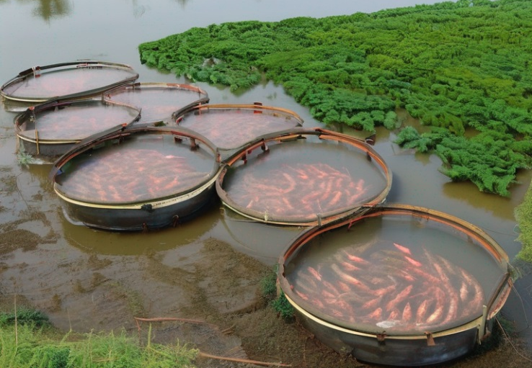
ПРОБЛЕМА
Отсутствие рыбоводческих хозяйств по производству креветок в Удмуртской Республике, ограниченный доступ к морепродуктам (в частности к креветкам) в УР.
АКТУАЛЬНОСТЬ
Развитие инвестиционной привлекательности Якшур-Бодьинского района и в целом Удмуртской Республики
УР – йододефицитный регион, а в продуктах питания йод усваивается лучше

Slide 4
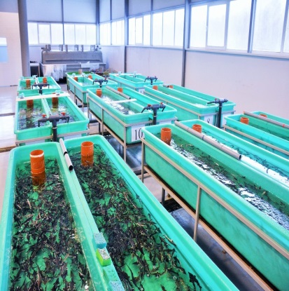
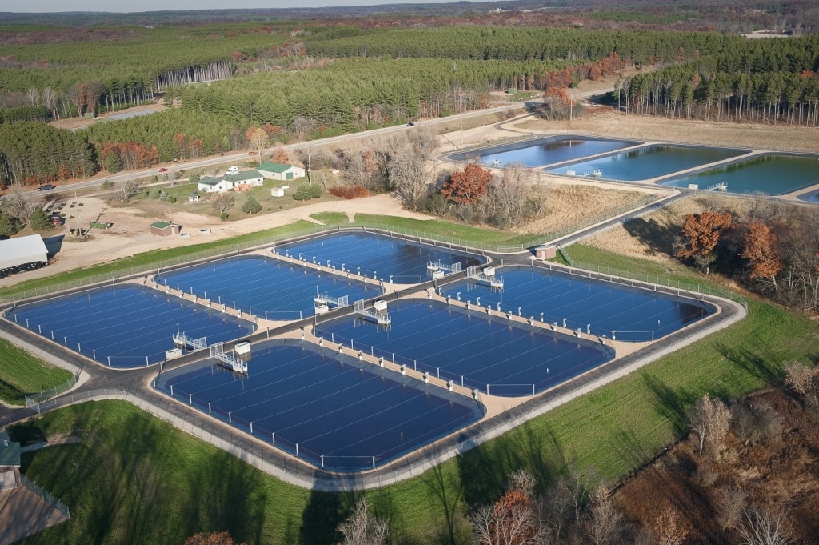
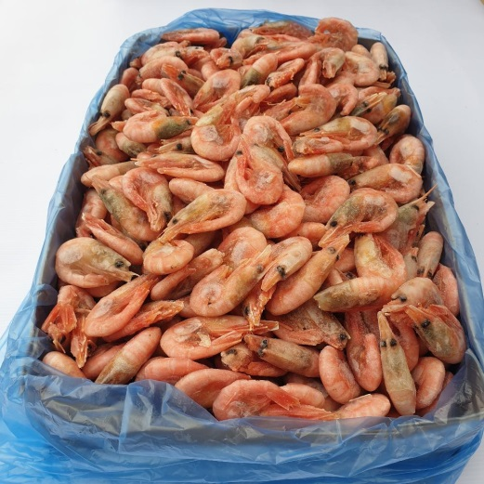
ИННОВАЦИОННОСТЬ ПРОЕКТА
Производство креветок в УЗВ в Якшур-Бодьинском районе
Наш проект отличается тем, что существующая УЗВ в дальнейшем может быть открыта для инноваций и новых технологий
В настоящий момент креветки в УР только импортные

Slide 5
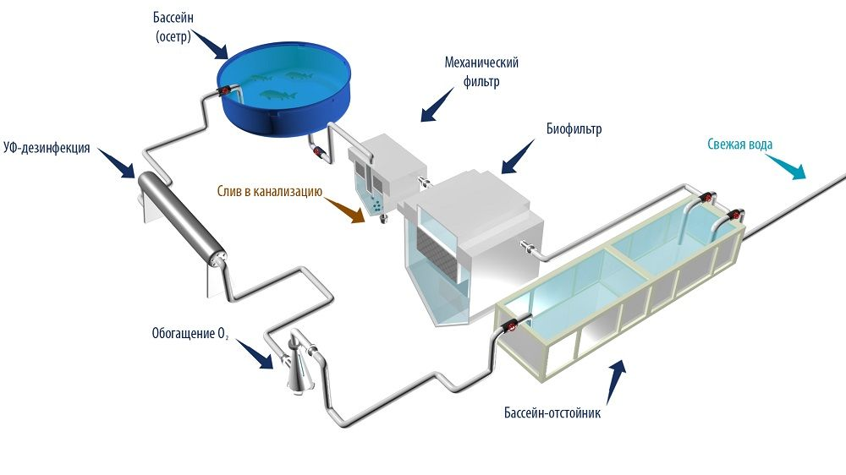
УСТАНОВКА ЗАМКНУТОГО ВОДОСНАБЖЕНИЯ

Slide 6
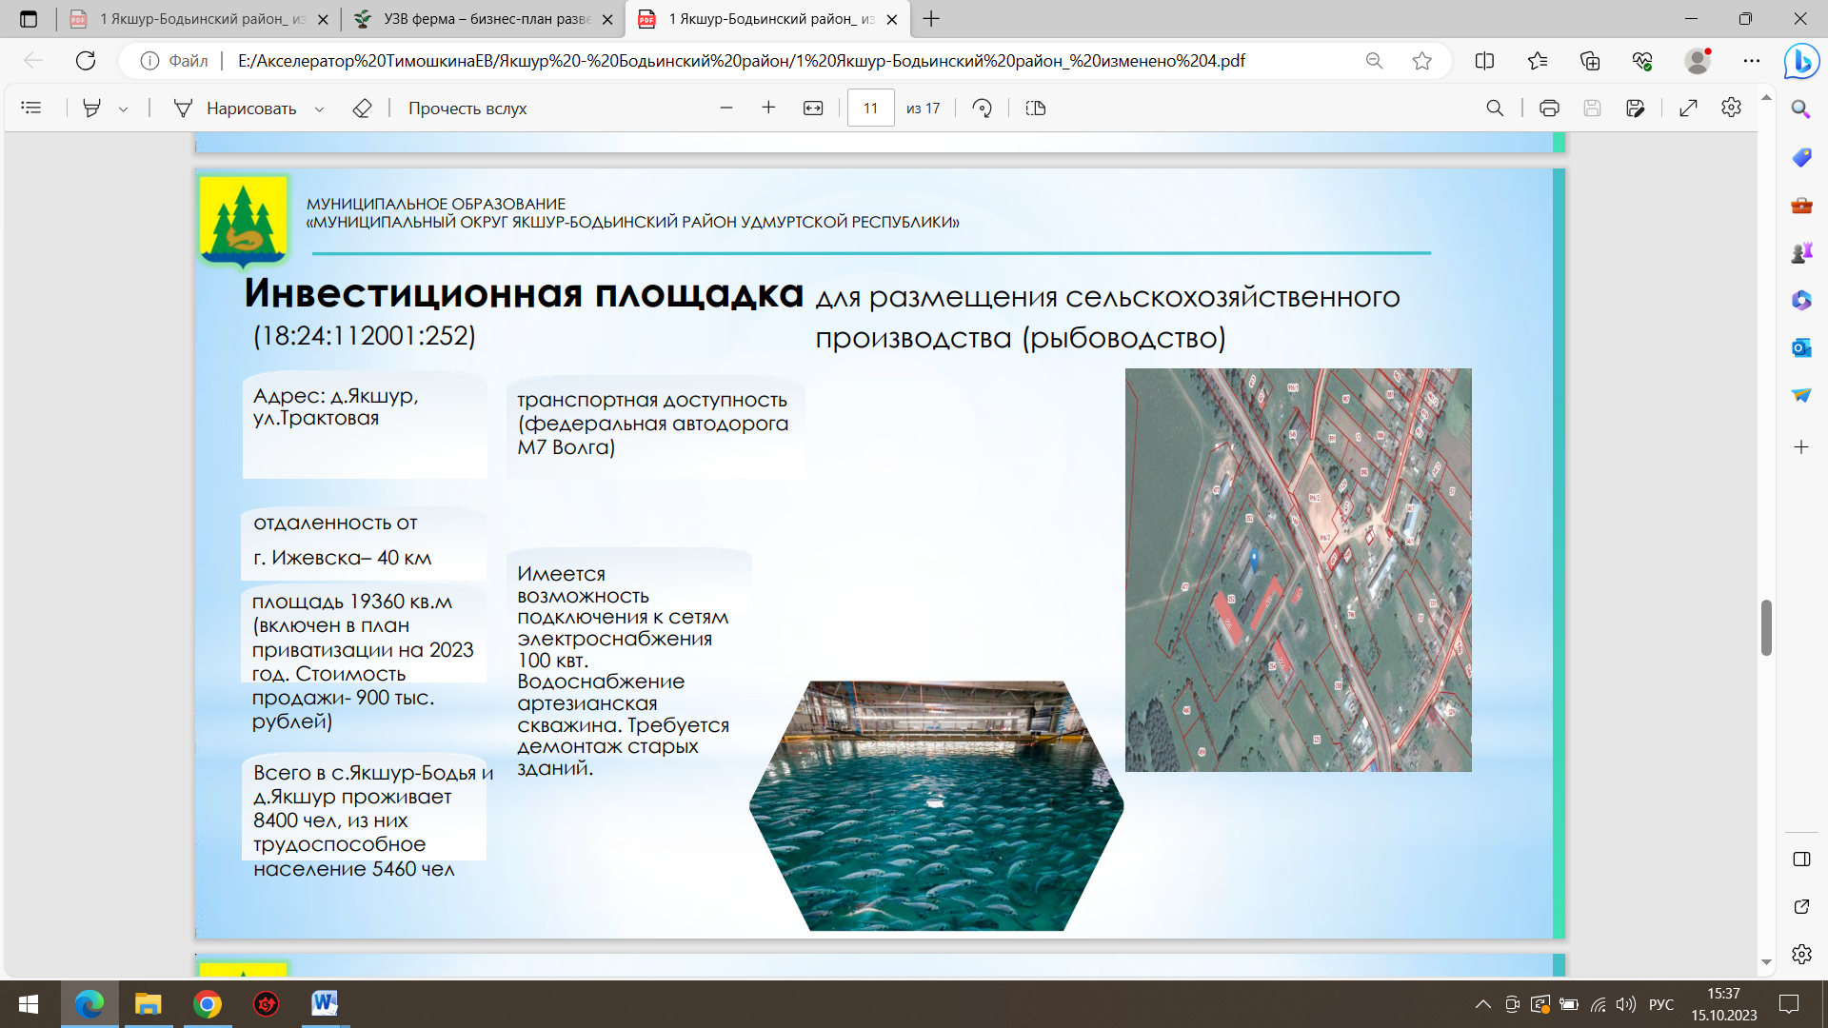
ЯКШУР-БОДЬИНСКИЙ РАЙОН УР

Slide 7
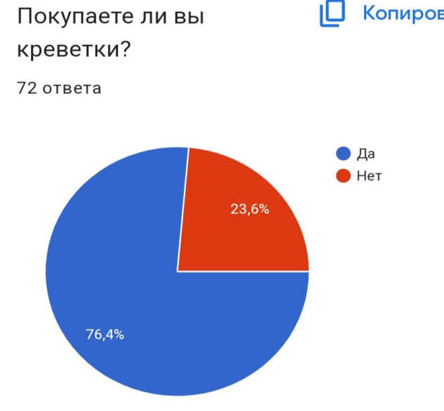
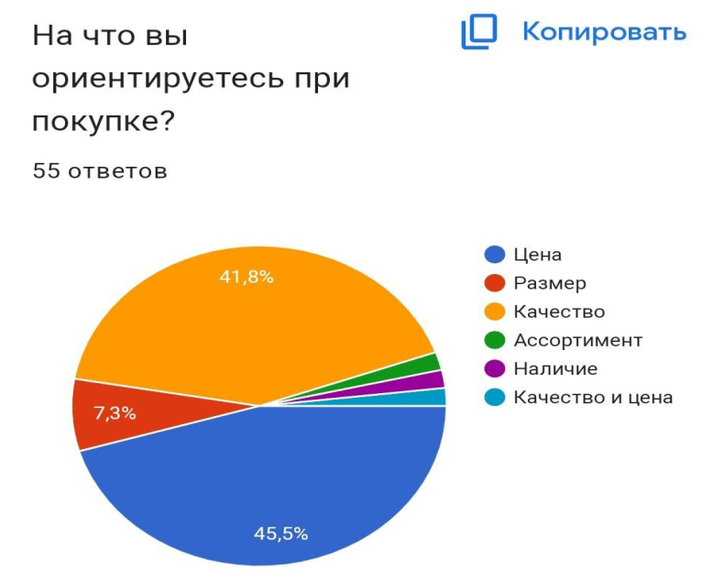
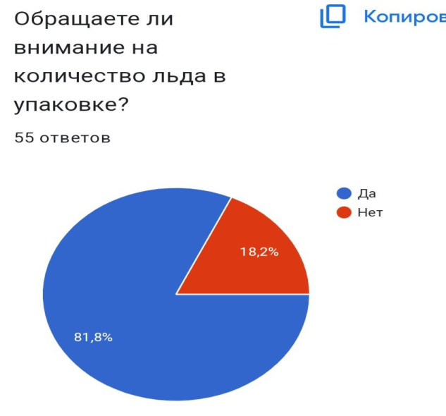
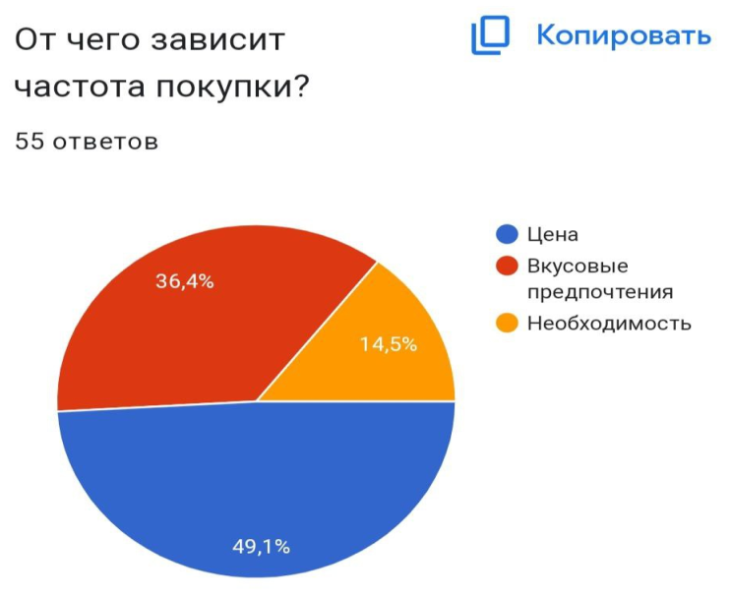
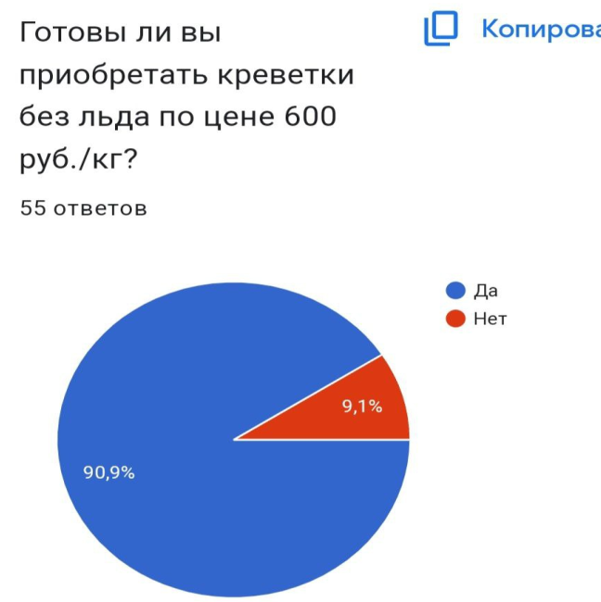
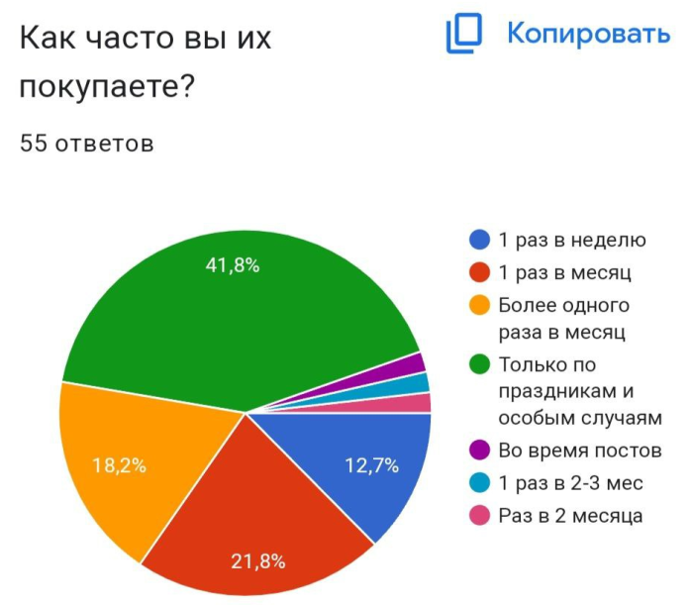
ПРОВЕДЕНИЕ ОПРОСА ЦЕЛЕВОЙ АУДИТОРИИ

Slide 8
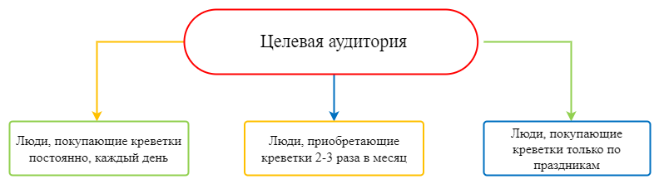
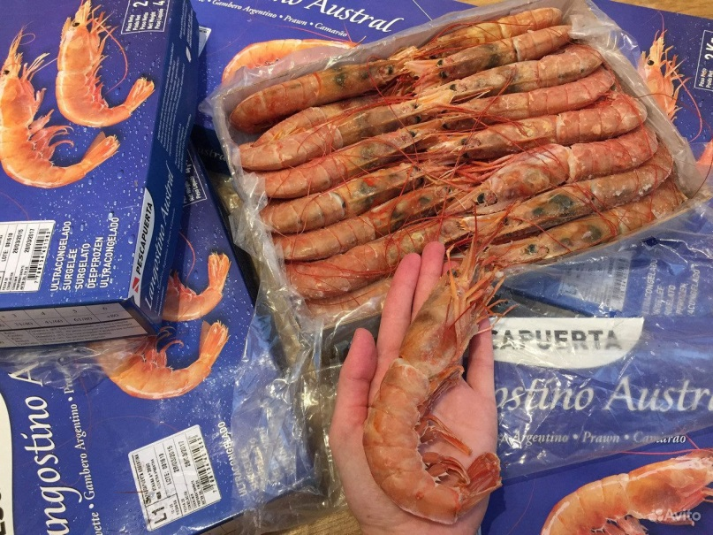

ЦЕЛЕВАЯ АУДИТОРИЯ

Slide 9
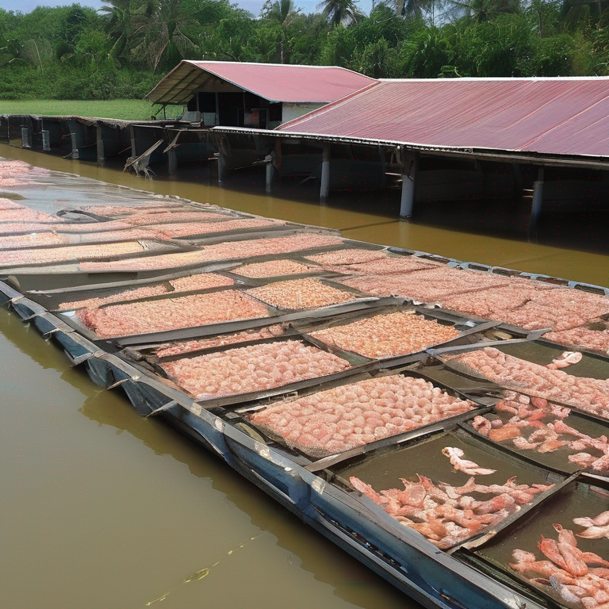
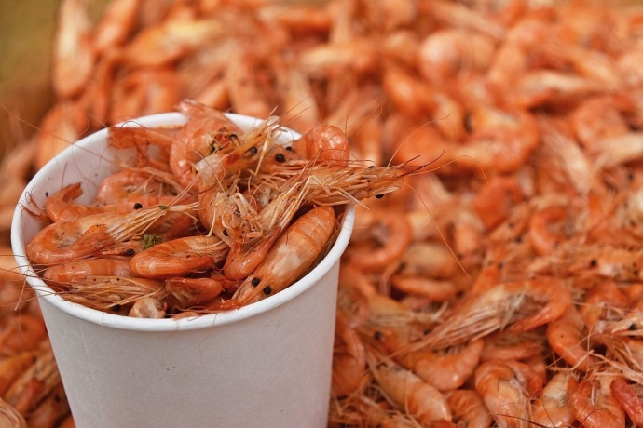
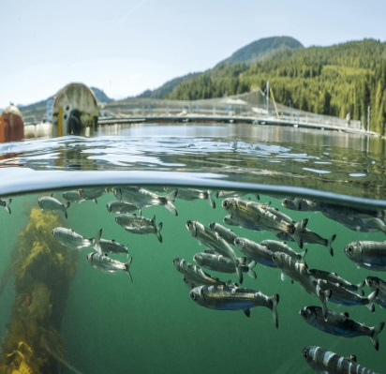
АНАЛИЗ РЫНКА
Импортные креветки, иные морепродукты (кальмар)
Сниженные затраты на логистику => лучше качество поставляемого продукта, ниже цена, масштабирование бизнеса произойдёт быстрее

Slide 10
АНАЛОГИ
Прямые
1 | Импортная продукция (креветки) - Гренладния, Латинская Америка, Азия
2 | "Русская креветка" (Калужская область, Россия) - первая креветочная ферма
Косвенные
3 | ГУП УР "Рыбхоз" (с. Пихтовка, Удмуртская Республика) - разведение карпа
4 | Рашаль (с. Солнечный, Удмуртская Республика) - форелевая ферма
5 | Форелевая ферма (Увинский район, Удмуртская Республика) - разведение форели

Slide 11
ДОРОЖНАЯ КАРТА
№ п/п | Наименование работ | Период | Ответственный
1. | Утверждение рабочей группы по реализации проекта | 28.09.23 | Тимошкина Е.В.
2. | Постановка проблемы | 29.09.23 | Назмутдинова А.М.
3. | Постановка задачи | 29.09.23 | Тимошкина Е.В.
4. | Разработка решения | Октябрь 2023 | Шаронова А.А., Гагарин М.А.
5. | Бизнес - планирование | 1.11-10.11 | Наговицына А.И., Микрюков К.И.
6. | Маркетинговые мероприятия (работа с клиентами, сбор требований) | 11.11-15.11 | Гагарин М.А., Микрюков К.И.
7. | Экспертиза проекта | 4.12.23 | Назмутдинова А.М.
Реализация проекта
8. | Инвестирование | Январь 2024
9. | Организация предприятия | Январь – февраль 2024
10. | Производство | Январь 2025
11. | Мероприятия по продвижению | Январь 2025
12. | Организация продаж | Февраль 2025

Slide 12
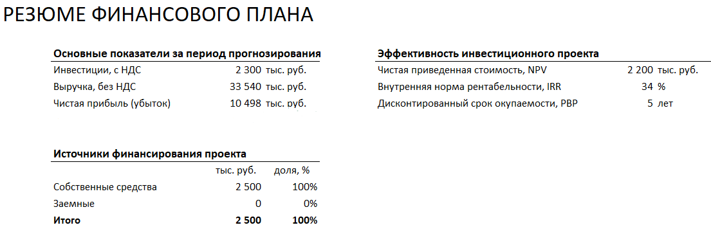
РЕСУРСЫ
2,5 года

Slide 13
БЮДЖЕТ ПРОЕКТА
№ п/п | Наименование статей | Общая стоимость, тыс.руб.
1 | Производственное помещение | 900
2 | Оборудование и инвентарь - установка УЗВ | 1400
3 | Прочие расходы (расходы на продвижение и продажу) | 200
Итого |  | 2500

Slide 14
АНАЛИЗ РЫНКА ЗАКУПОК СЫРЬЯ МАТЕРИАЛОВ
№ п/п | Наименование поставщиков | Наименование сырья, материалов
1 | «Русская креветка» - Калужская область, г. Малоярославец, ул. Московская, д.94 | Поставщик маточного поголовья
2 | «ВиП – вода и пластик» - МО, Истринский район, п. Северный, владение 28 | УЗВ и комплектующие
3 | Coralfish - Ленинградская область, Горбунковское поселение, д. Разбегаево. | Технология выращивания креветок в УЗВ и их воспроизводство

Slide 15
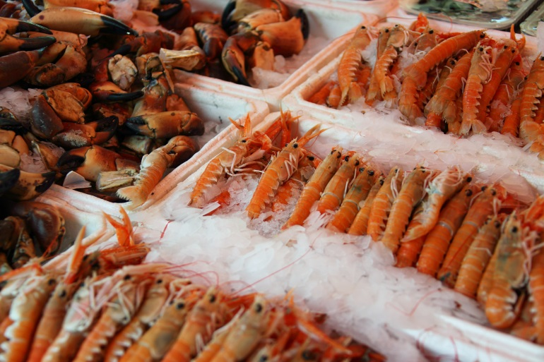

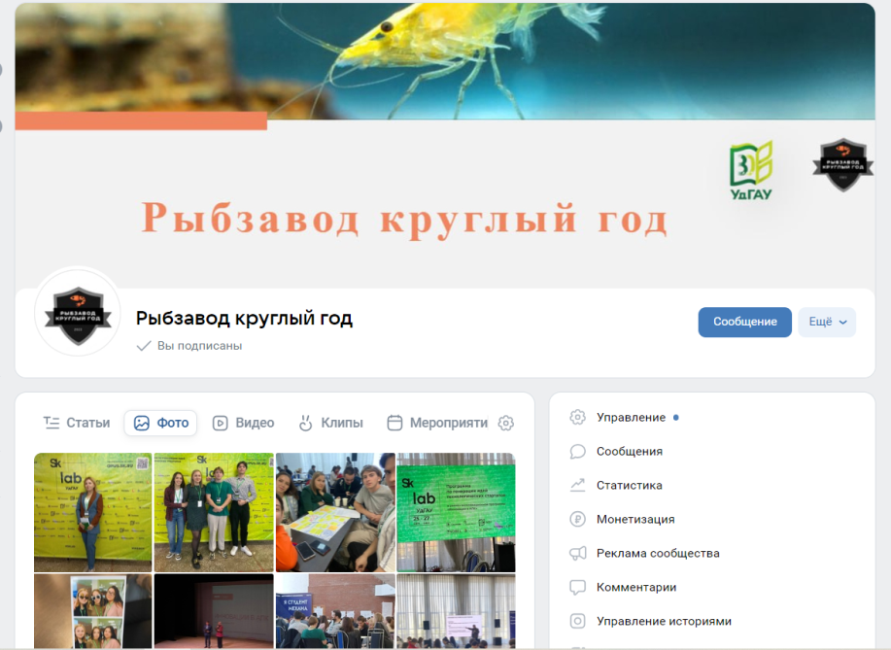
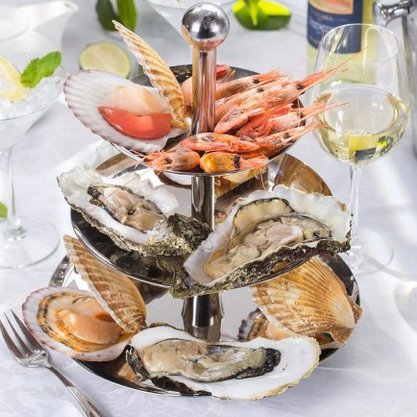
БИЗНЕС-МОДЕЛЬ/КОММЕРЦИАЛИЗАЦИЯ
Реализация через ближайший круг общения
Продвижение продукта посредством таргета в социальных сетях
Поставка на эко-рынки/ в рестораны

Slide 16


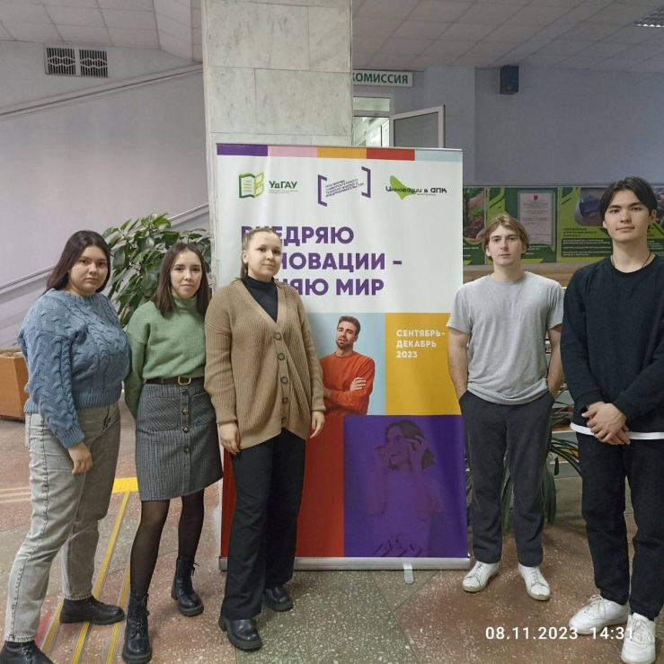
Спасибо
за внимание!
nazmutdinovaalina11@gmail.com
Фото проекта

